Slide 1
Uniqlo
第4組
執導老師:李婕漪
報告組員:謝宗佑40606249 羅名宏40606214
林冠宇40606244

Slide 2
目錄
緒論
公司簡介
SWOT分析
4P分析
結論心得
建議與改善
參考文獻

Slide 3
緒論
不管天氣變化如何
人們都一定脫離不了 [衣服]
客觀您說是不是呀?
但卻又不會只想穿同一款
於是誕生出了各大品牌及通路
讓人們可以在實體或虛擬店面進行[購買]

Slide 4
Uniqlo
來自日本較有品牌公信力的
平價服飾賣場
我們作為本次研究的主題

Slide 5
公司簡介
優衣庫（日語：ユニクロ）
是經營休閒、運動服裝設計
製造和零售的日本公司
由柳井正創立
原本隸屬迅銷公司旗下

Slide 6
在2005年11月1日公司重整後
Uniqlo現在為迅銷的100%全資附屬公司
1999年2月該公司股票在東京證券交易所第一部上市
定位為「快時尚」的Uniqlo
目前為全球知名服裝品牌之一，除了日本之外目前在全球十七個地區展開業務。

Slide 7
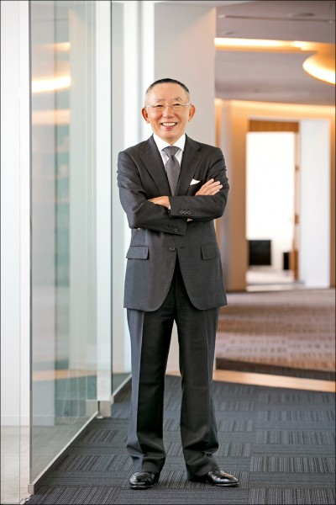
UNIQLO創辦人
柳井正
（1949年2月7日），日本企業家，山口縣宇部市中央町出生，2009年起為日本首富，靠經營服飾連鎖店UNIQLO起家，早稻田大學政治經濟系畢業。
柳井正

Slide 8
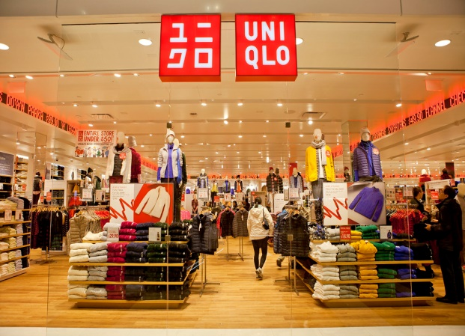
UNIQLO 創辦人 柳井正先生
出生於 1949 年，二次大戰後的日本山口縣
畢業於早稻田大學政治經濟系
父親是一家高級西服店「小郡商事」的創辦人
為人敦厚，重情義，為了家計才從商
「生意是在實踐中做出來的」～ 是父親給他的家訓

Slide 9
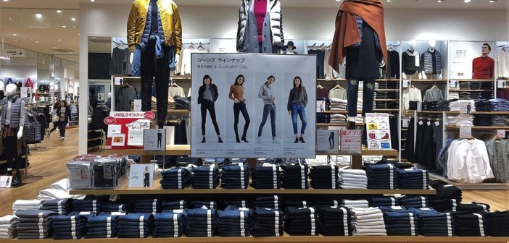
「任何時候都能選到衣服的巨大倉庫」
「能讓顧客像買雜誌一樣買休閒服的輕鬆店鋪」
「成功的背後，必定有失敗的陰影緊隨 ... 」
誠如柳井正先生所說
在世人眼中，他是一個「成功者」
但他卻認為，自己的人生是「一勝九敗」
是個勝率只有一成的失敗者！
如果說，他的人生有什麼成功特質的話
那就是「不懼怕失敗」
永遠定下不可思議的崇高目標
然後努力客觀檢討自己，不斷向上挑戰
才造就了今日 UNIQLO 這個成衣帝國！

Slide 10
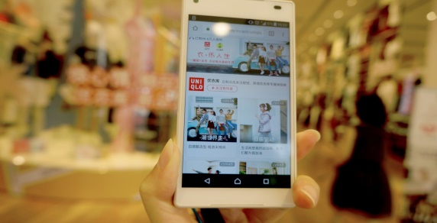
優衣庫最著名的營銷活動之一莫過於WORLD UNIQLOCK
base promotion.UNIQLO
根據自己的品牌為全世界的博客們製作的一個功能性widget
把美女、音樂、舞蹈融合到時鐘這麼一個工具上
以時鐘為舞臺展示品牌
從而建立起受眾與品牌之間的鏈接

Slide 11
一個好玩或者好看的插件
哪怕再有趣
每天面對也難免厭煩
這涉及到Widget營銷有個壽命問題

Slide 12
Uniqloc
巧妙地解決了這個問題：
所謂美好 就是他還來不及變壞
時鐘插件中播放的跳舞美女片斷是不斷更新的
每五秒跳舞的人可能不一樣
穿著可能不一樣 跳舞的內容也可能不一樣

Slide 13
5秒這個時間選擇恰到好處不至於審美疲勞也不至於大飽眼福
受眾就在這麼一種“半飽和”狀態下持續地關註著
總是期待每一次新的5秒的開始 真是調人胃口！
同時 Uniqloc 跳舞短片一直持續拍攝
內容的延續和更新一方面保持新鮮感
另外一方面也可以配合當季其它推廣活動的主題或方向

Slide 14
截至2017年9月20日
優衣庫在全球18個地區設有2,292間店舖
其中海外佔1,072間
GU佔374間
2010年4月6日在臺灣設立台灣優衣庫有限公司
於該年10月7日台北阪急百貨店開幕
造成搶購熱潮
目前在台灣有70家實體店面

Slide 15
Uniqlo-SWOT
內部因素 | 優勢Strengths | 劣勢Weaknesses
 | 1.可自行生產產品，對產品規格進行把控 2.商品總類多，消費者選擇提高 3. 知名日本品牌，品質有保障 4.分店於大型百貨中，店內採光 明亮，質感大 5.商品與日本同步流行，不斷推 陳出新。 | 1.分店設在市區成本高 2.受限於Uniqlo本身宗旨，產品本身在設計上無法有更大的突破 3.在於商品稅的關西，價格會高於本土品牌商品
外部因素 | 機會Opportunities | 威脅Threats
 | 1.設有網路平台及手機app 2.利用季節促銷或特價，降低因關稅而價高的問題 3.可增設更多實體店鋪 | 1.新潮流品牌的競爭 2.產品的時尚度無法跟上潮流 3.產品的相似高，至其他的店商就可買到

Slide 16
4P分析

Slide 17
（一）產品策略（Product）:
Uniqlo 的產品策略在於『所有的人輕鬆愉快地生活
而提供價廉物美的產品』 及『服裝本身沒有個性
個性魅力源於顧客本身』
因此 Uniqlo 的魅力在於平易 近人的價格與簡單的設計也受到日本許多民眾的喜愛
此外，Uniqlo 採用速食 時尚
速食時尚業者就是對於時尚風潮、顧客需求
具備超強的即時反應力 新 商品只要以便宜價格銷售一空後，就立即再以新一波的流行商品取代
其產品特 點如下所示：
1.以平易的價格提供各個年齡階層的人。
2.標榜品質好。
3.實用的各式各樣商品。

Slide 18
（二）價格策略（Price）：
Uniqlo 是日本的國民品牌
幾乎每個城市大街小巷都隨處可見
也可以說就 是台灣的 Giordano 佐丹奴
Uniqlo 的價格便宜到會讓你誤以為是在夜市一樣
一件 T 恤大概 1500 元日幣
合台幣不到 500 元
一件牛仔褲 2990~3990 日幣它 們價格很平民化
可是品質和設計都不差
Uniqlo 的平民價格策略

Slide 19
簡單的來說 是兼具了便宜價格和良好品質比一般低價策略的商店更高了一階
而他如何能做 到價格平民化呢？
Uniqlo 以品牌為概念做垂直整合
從生產、設計和銷售一手包辦來降低成本。
企業理念不只要讓人買得便宜
還是要給人穿好衣服，以實用、時尚為目標
基本款、多色彩為主
同一件衣服給不同人穿，會有不同的個人特色。

Slide 20
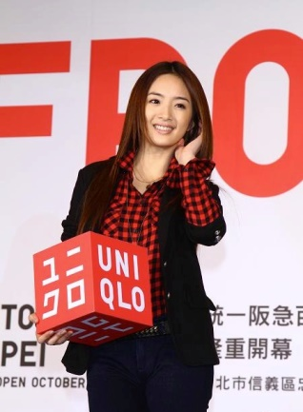
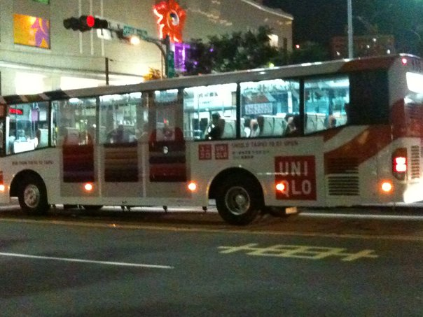
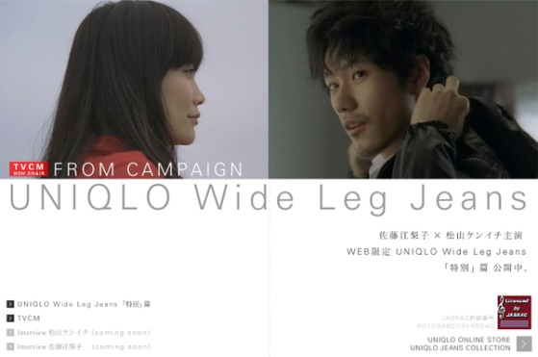
（三）促銷策略（Promotion）：
1.創造話題：Uniqlo 成功創造了不斷的話題性，利用知名藝人代言。台灣是請來 林依晨代言 Uniqlo 巨幅廣告而日本則是請來松山健一與佐藤江梨子拍攝服裝廣 告。
2.增加記憶度： Uniqlo 利用大眾交通來增加消費者的記憶度，包含：公車廣告、 捷運廣告…等，從捷運站內、手扶梯到車廂內我們都會看見 Uniqlo。
林依晨
3.利用都市熱鬧的街頭多加宣傳：Uniqlo 的宣傳廣告佔據台北街頭。
松山健一與佐藤江梨子

Slide 21
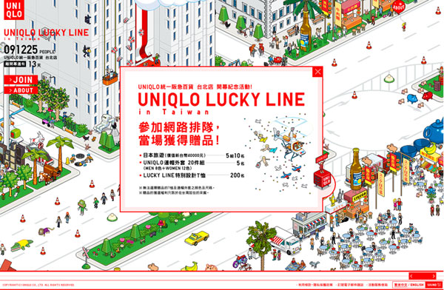
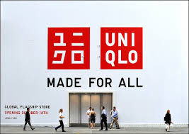
4.利用網路：用虛擬 Uniqlo 門市排隊入場贏獎品，並在網站揪好友打 3D 彈珠， 大量利用商標大作文章的互動網站和廣告。
5.透過電視、報紙廣告：持續進行「FREE 活動」、「POLO 衫活動」，在週末發 送提供「週末限定價格」熱門商品的廣告傳單。
6.創造議題：創造許多相關議題，供電子媒體不斷地報導，增加能見度。

Slide 22
（四）通路策略（Place）:
Uniqlo 本身事業定位為製造零售業（SPA）
最大特色在於從企劃、製造到 銷售過程
全部由自社一手包辦打理
將自社所設計、企劃商品
在海外委託 工廠（主要是中國）生產
直接與原料製造商交涉
使用高品質的原料製造產 UNIQLO 平價品牌

Slide 23
搞顛覆 8 品
而為實踐高品質製造理念
對海外委託工廠進行品質管理；同時
「透過國 內 720 家直營店
進行新製品販售時機規劃與快速庫存管理
並且以此所確立 的 SPA 作業模式
提供生活者低價格、高品質的服飾。」

Slide 24
結論心得
Uniqlo以品質和大眾化為重
讓人認同的商品品質與男女老幼皆有的服飾吸引並持續與消費者做往來
但消費者還是希望有降低價格與更多促銷的空間
另外現在注重品質的商家也愈來愈多
且多樣化與特色商品在現代仍是吸引顧客眼球的目標之一Uniqlo所販售的範圍為大眾都可接受的
所以跟其他衣飾廠牌樣式有許多雷同
改善仍需有更開放與流行接軌

Slide 25
建議與改善
讓會員提供更多新想法做改善
做促銷活動的宣傳
設立新品專區
增進商品樣式的更新

Slide 26
參考文獻
優衣庫-MBA智庫百科 ： https://wiki.mbalib.com/zh-tw/%E4%BC%98%E8%A1%A3%E5%BA%93
優衣庫-維基百科 ：https://zh.wikipedia.org/wiki/%E5%84%AA%E8%A1%A3%E5%BA%AB
失敗了又怎麼樣 Uniqlo ：https://www.cmoney.tw/notes/note-detail.aspx?nid=36835
UNIQLO廣告影片 ： https://www.youtube.com/watch?v=3TO6BfnWxCk
材質介紹 ： http://21furu.blogspot.com/2018/04/uqnetuq.html
理念特色 ： https://uni-qlo.webnode.tw/%E7%B6%93%E7%87%9F%E7%90%86%E5%BF%B5%E8%88%87%E7%89%B9%E8%89%B22/
行銷方式 ： https://www.bnext.com.tw/article/45721/tips-of-uniqlo-digital-marketing

Slide 27
報告結束 謝謝大家

